Slide 1

Datakurs for nybegynnere
Farmor!
Har du lastet ned Vy-appen?
Kjøp togbillett og kom da!
Velkommen til
Del 1
Seniornett
unsplash.com
Notes:
Vi presenterer oss for hverandre

Slide 2
I dag skal vi bli kjent med PC-skjermen
Innlogging
Oppgavelinjen
Apper og programmer
Organisering av «skrivebordet»
Nettlesere, med søkefelt og adresselinje
Navigere i menyer

Slide 3


Notér ting du lurer på underveis!
Vi kan ta det opp på siste kursdag
eller
Vi lager ei gruppe, hvis flere lurer på det samme
eller
Du kan få hjelp på en Datacafé

Slide 4
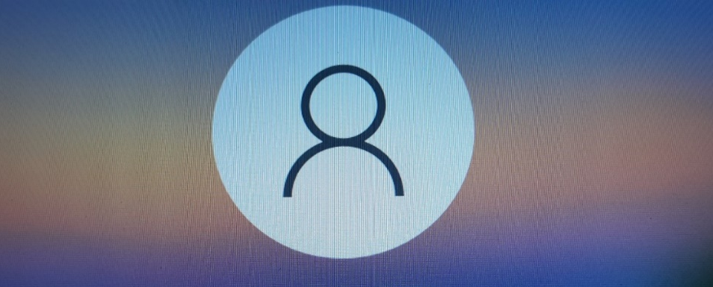

Innlogging på PC-en
Skal vi bruke Passord eller Pinkode?
Samme passord brukt på flere enheter anbefales ikke
= åpen dør til alle enhetene, hvis du blir hacket
Pinkoden kan bare brukes ett sted,
og du må være fysisk til stede
Dårlig eksempel:
M!tt p@ss0rd
Ikke så lurt!

Slide 5
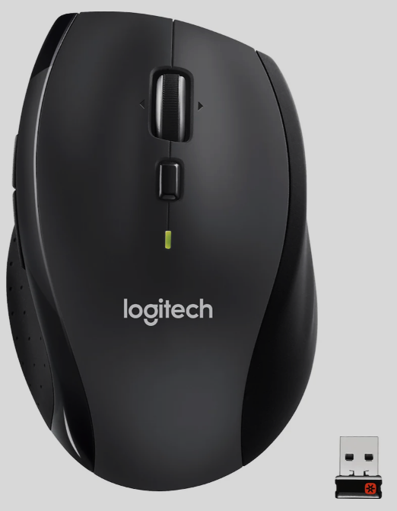
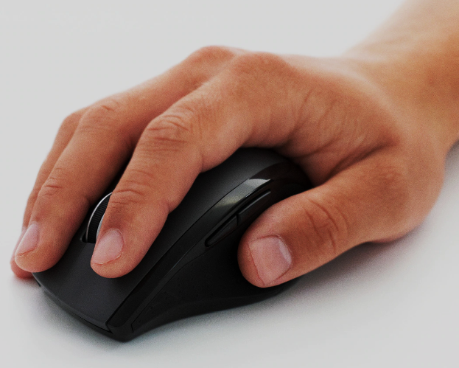
Hva menes med klikk, og høyre-klikk?
Klikk
(pekefinger)
Scrolle
(pekefinger)
Høyre-klikk
(langfinger)
Notes:
Vi forklarer hvordan knappene på musa virker. Presiserer bruk av pekefinger og langfinger til hhv venstre og høyre museknapp.

Slide 6
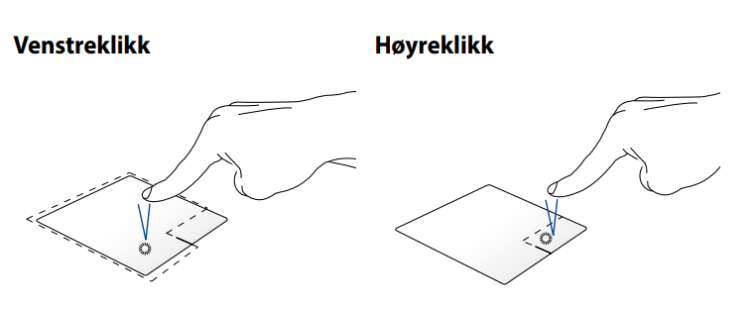
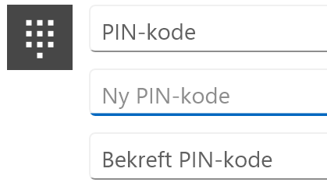
Hvordan endre pinkode / passord?
Windows anbefaler PINKODE!
Høyreklikk Start-knappen
Klikk (eks. fra W 11)
    Innstillinger
    Kontoer
    Påloggingsalternativer
    PIN-kode (Windows Hello)
    Endre PIN-kode
Notes:
Venstre klikk:
Du bruker mest venstre musetast når du arbeider med datamusen. Du klikker med venstre musetast når du skal plassere markøren, åpne programmer, følge linker m.m.
Høyre klikk:
Når du klikker med høyre musetast får du frem menyer og snarveier til ulike funksjoner. Hvilke valg du har er avhengig av hvor på skjermen du høyreklikker.
Rullefunksjon:
Mange datamus har i tillegg et hjul eller lignende, som lar deg rulle opp og ned i vinduer. Dette blir ofte kalt for å scrolle.

Slide 7
Oppgavelinje
Windows 10
Start
(Windows-knapp)
Microsoft Store
Last ned (gratis) apper
Edge nettleser
Rask, sikker, og gir lengst batterikap.
Søkefelt
(Kan endres til å vise søkeboks)
E-Post
Fil utforsker
Notes:
Endre søkefeltet slik:
Høyreklikk på oppgavelinjen, pek på "Søk" nesten øverst, velg mellom "Vis søkeikonet" eller "Vis søkeboksen"

Slide 8
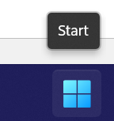
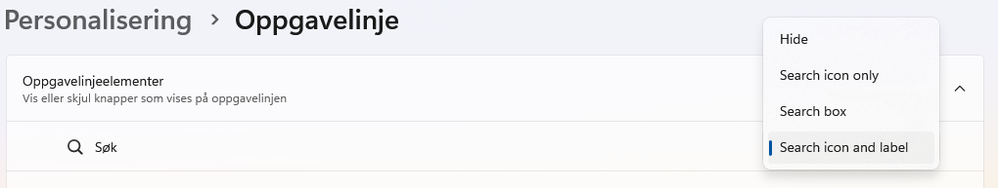
Oppgavelinje
Windows 11
Microsoft Store
Last ned (gratis) apper
E-Post for Windows
Edge nettleser
Søkefelt, kan endres
Kontrollpanel
Fil utforsker
Outlook
Notes:
Endre søke-ikonet: Høyreklikk på oppgavelinjen, og velg Innstillinger for oppgavelinjen

Slide 9




Andre ikoner til høyre på oppgavelinjen
Varsel om oppdatering (Windows 11)
Du er tilkoplet Wi-Fi nettverk
Batteriet,
her fulladet
OneDrive
W 10
W 11
Dropbox
Lyd-regulering
Handlings-senter
Her vises ett varsel
Notes:
Til høyre på oppgavelinjen finner du knapper som lar deg koble til WiFi, koble til skriver, justere lyd, se batterikapasitet og mye mer. Der ser du også dagens dato og klokkeslett.

Slide 10
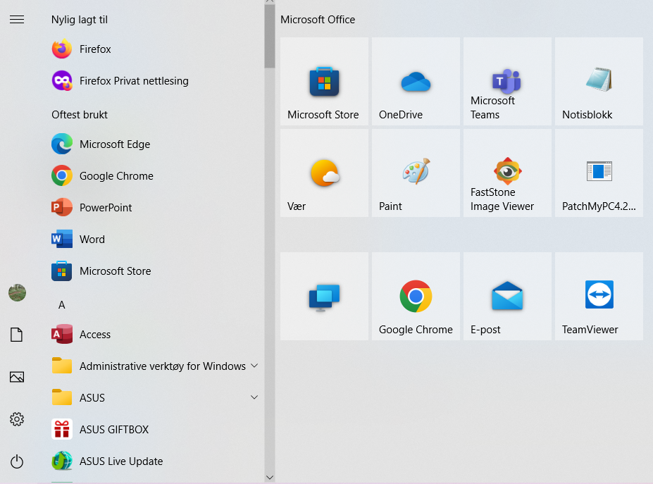
Apper og programmer på
Windows 10
Fliser

Slide 11
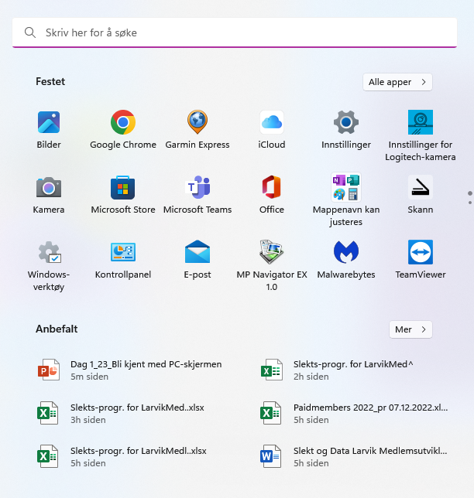
Apper og programmer på
Windows 11
Klikk Alle apper
Apper kan også ligge på side 2
Siste åpnede dokumenter
Notes:
Klikk Alle apper – de ligger alfabetisk til venstre (som i Windows 10)

Slide 12

Er din musepeker stor/liten el sort/hvit?
Skriv «Mus» i søkefeltet (nede til venstre), klikk på
«Muse-innstillinger»
Windows 10: Ute til Høyre: klikk «Juster
størrelse på mus og markør», velg denne:
Juster til ønsket størrelse på pilen, den blir sort på hvit bakgrunn, og omvendt

Slide 13

Er din musepeker stor/liten el sort/hvit?
Skriv «Mus» i søkefeltet (nede til venstre), klikk på
«Muse-innstillinger»
Windows 11: Finn «Muse-peker» klikk på «Pekerstørrelse og –farge», velg denne:
Juster til ønsket størrelse på pilen, den blir sort på hvit bakgrunn, og omvendt

Slide 14
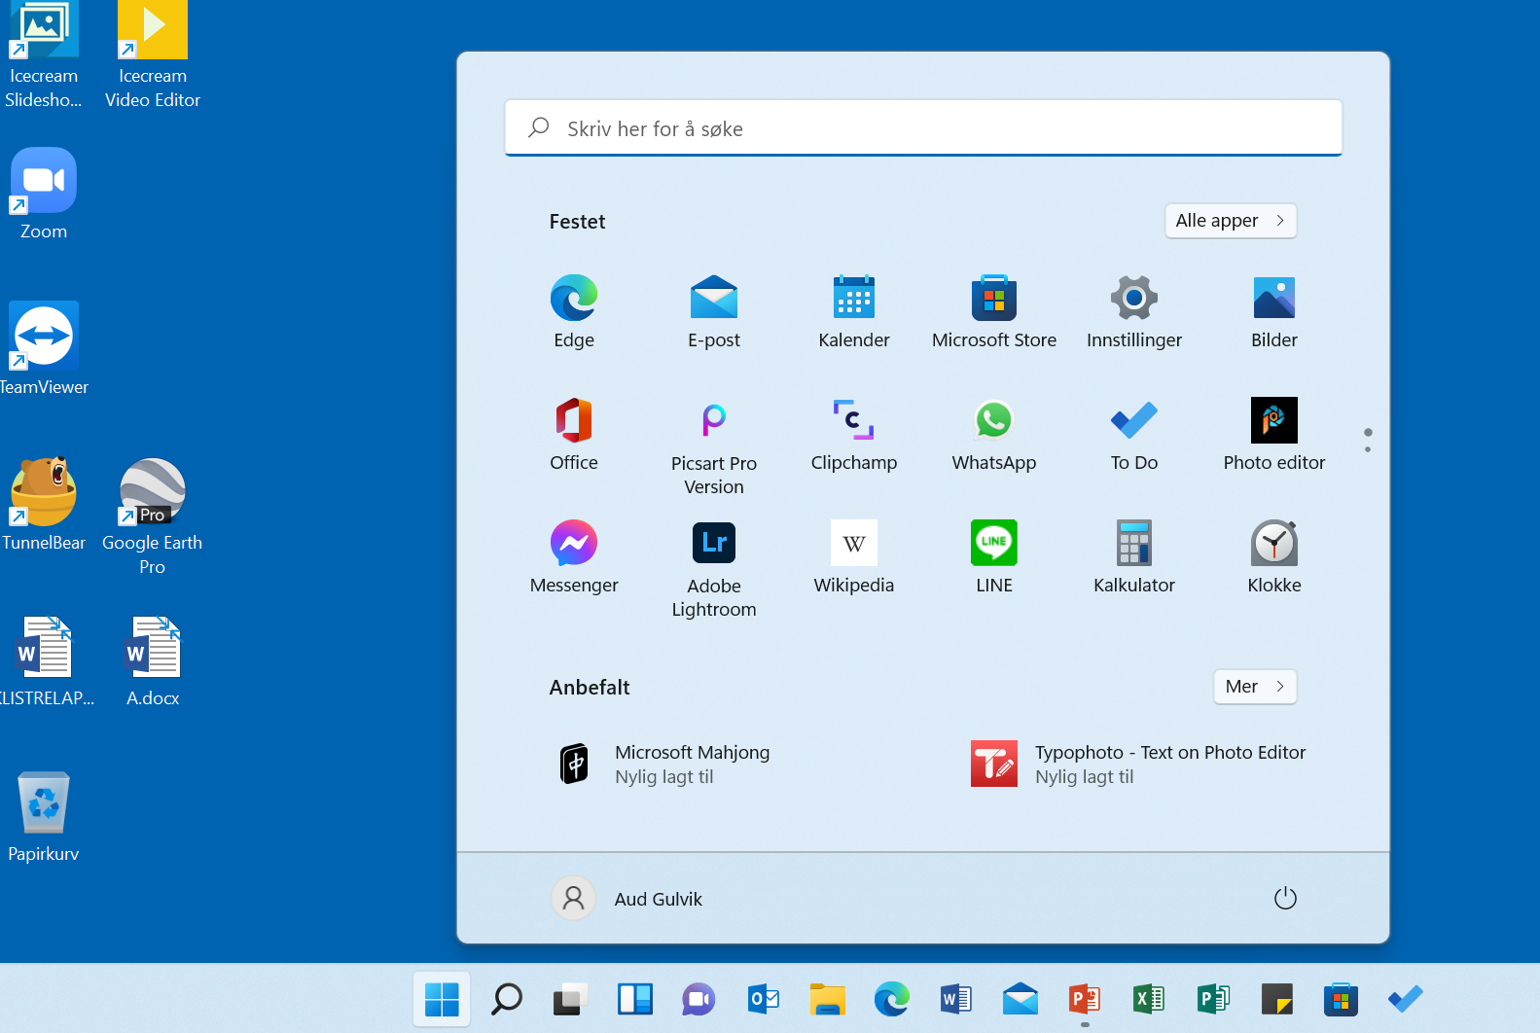
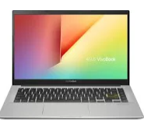
Organisér ikoner på skrivebord/oppgavelinje
Ikoner (dette er fra Windows 11)
Oppgavelinje (dette er fra Windows 11)

Slide 15

Flytt «flisene»(W 10) (appene)(W 11) på skrivebordet
  Hold museknappen nede over «flisen/appen» mens du drar den dit du vil ha den
  Du kan gruppere fliser/apper etter tema ved å dra en eller flere inn i en annen app
Organiser oppgavelinjen
  Flytt ikonene til høyre eller til venstre på oppgavelinjen (hold og dra)
Notes:
I Windows 11 kan ikoner på oppgavelinjen velges sentrert (som standard), eller til venstre (som i Windows 10): høyreklikk på oppgavelinjen, velg «innstillinger for oppgavelinjen», deretter «oppgavelinje adferd» nederst, oppgavelinje justering: venstre eller midtstilt

Slide 16

Fest en app (f.eks. Kontrollpanel) til oppgavelinjen (W 11)
Klikk Start, + Alle apper
Høyreklikk på en app du vil hente, «Kontrollpanel»
Klikk «Fest til oppgavelinjen»
Fjern en app fra oppgavelinjen:
Høyreklikk på appen
Klikk «Løsne fra» oppgavelinjen
Notes:
Fest Kontrollpanelet til Start, eventuelt til Oppgavelinjen

Slide 17
Fest en app (f.eks. Kontrollpanel) til oppgavelinjen (W 10)
Klikk Start
Scroll ned til «Windows Systemverktøy»
Klikk denne pilen og høyre-klikk «Kontrollpanel»
Pek på «Mer» og velg «Fest til oppgavelinjen»
Fjern en app fra oppgavelinjen:
Høyreklikk på appen
Klikk «Løsne fra» oppgavelinjen
Notes:
Fest Kontrollpanelet til Start, eventuelt til Oppgavelinjen

Slide 18
Avinstaller apper/program du ikke trenger
Apper på Start-menyen
  Høyre-klikk på app-ikonet du vil slette
  Klikk «Avinstaller»
Programmer i kontrollpanelet
  Søk Kontrollpanelet i søkefeltet, og klikk «Programmer og funksjoner»
  Legg musepekeren over programmet du vil slette, høyre-klikk og klikk på «Avinstaller»
Notes:
Forklar at «marker» betyr ett venstre-klikk her

Slide 19
Deaktivér progr. som ikke skal starte ved pålogging
Høyreklikk Start
  Velg Oppgavebehandling
  Oppstart: (i Windows 10: «midtre fane» på toppen)
  Oppstart: (i Windows 11: «Oppstartsapper» på venstre side)
  Legg musepekeren over programmet du vil slette, høyreklikk og velg Deaktiver eller Aktiver
  Klikk på kolonnen «Status» for å samle «Aktiverte» etter hverandre

Slide 20
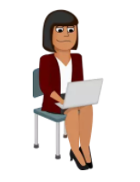

Bør du oppgradere til Windows 11?
Windows 10 støttes til 14. oktober 2025
Sjekk om PC-en har kapasitet for Windows 11
Søk: Systeminformasjon og klikk Enter

Slide 21
Systemkrav for Windows 11
PC-en må kjøre Windows 10, versjon 2004 eller nyere
Prosessor: 1 Ghz eller raskere
Minst 4 GB RAM
Du kan søke «PC Health Check-app» for å teste din PC

Slide 22
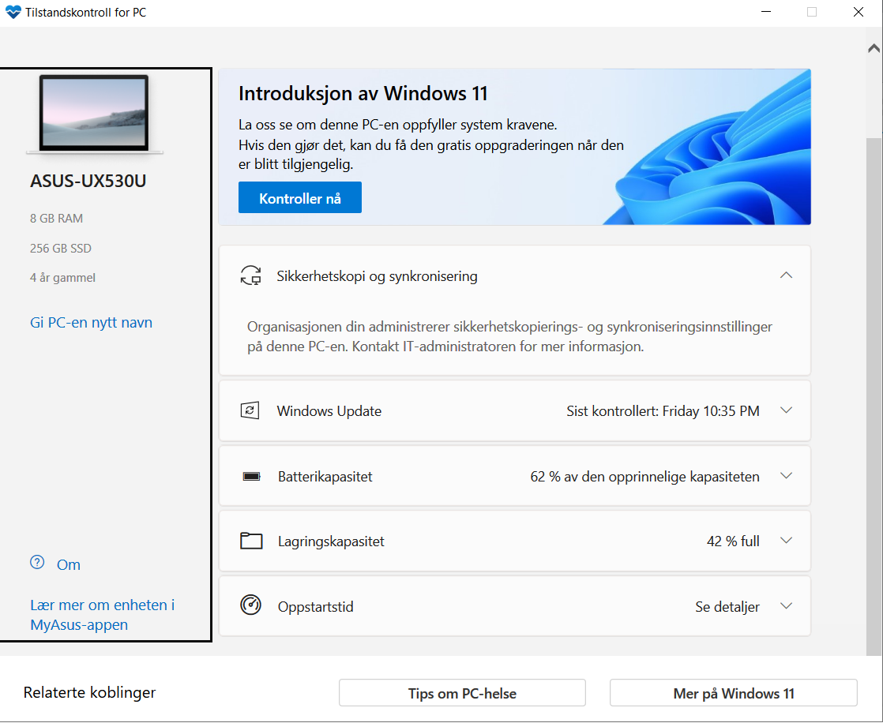

Slide 23
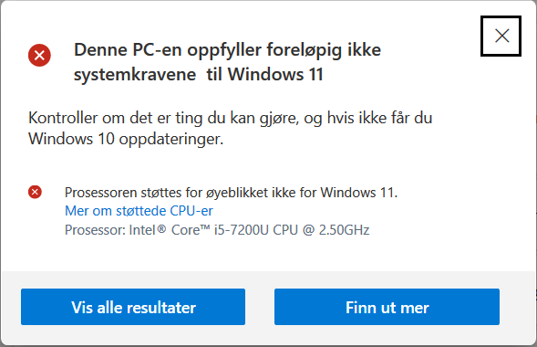
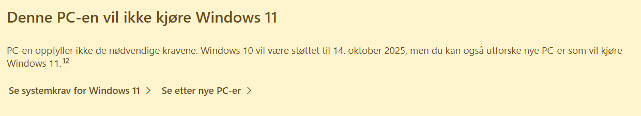

Slide 24




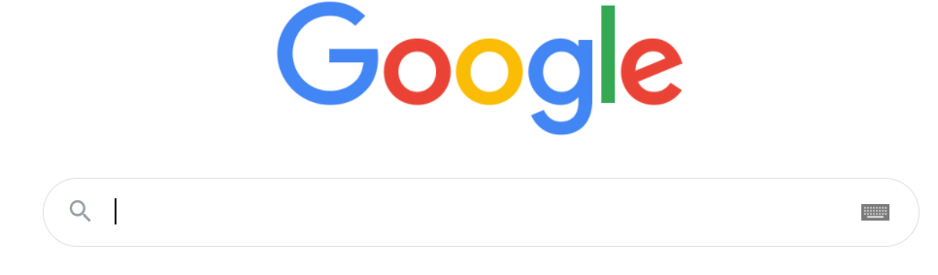
Neste gang bruker vi nettlesere og søkemotorer
  Vi bli kjent med noen offentlige tjenester på nettet
  Og vi søker informasjon, og å gjør smarte søk

Slide 25

... og for å …..
lære om opphavsrett til bilder, bl.a. på sosiale medier, og personvern

Slide 26
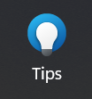
Dagens tips
Reguler lysstyrke på skjermen
  Høyreklikk på skjermen – velg Skjerminnstillinger
  Sett gjerne på kveldsmodus
Reguler størrelsen på skrift og apper
  Bruk skaleringsknappen under Skjerminnstillinger og Tilgjengelighet

Slide 27
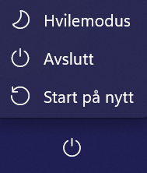
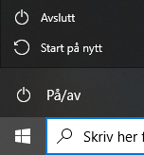


SLÅ AV PC-en PÅ DENNE MÅTEN
Windows 10
Windows 11
Notes:
Ikke bruk Power-knappen for å slå av PC-en

